Slide 1
Актуальные аспекты введения
обновленных ФГОС ООО по истории
Выполнила
Митенина Елена Александровна,
учителей истории, обществознания,
права, учитель МАОУ «СОШ №26»
города Череповца

Slide 2
Федеральный государственный образовательный стандарт основного общего образования (утвержден приказом Министерства просвещения Российской Федерации от 31 мая 2021 г. N 287)
Концептуально ФГОС «третьего» поколения и ФГОС «второго» поколения строятся на одной целевой платформе, поэтому предлагают называть ФГОС 2021 не «новыми», а
«обновленными».
Ядром обновленных ФГОС, как и ФГОС второго поколения, являются требования к результатам прохождения ООП: системно-деятельностный подход, ориентация на достижение не только на базовых знаний и предметных образовательных результатов, но и на формирование личностной компетентности учащихся, овладение универсальными способами учебной деятельности.
Главной задачей ФГОС третьего поколения или обновленных ФГОС заявлена конкретизация требований к обучающимся.
!
Обратите внимание, что предметные результаты в новых ФГОС не согласовываются с требованиями концепций преподавания истории России. Поэтому учителям придется в своих рабочих программах одновременно учитывать и требования ФГОС, и требования концепции.

Slide 3
Предметные области и предметы
Новые ФГОС ООО регламентируют перечень обязательных предметных областей, учебных
предметов и учебных модулей.
В стандарте изменили структуру предметной области «Общественно-научные предметы». Теперь учебный предмет «История» включает учебные курсы «История России» и «Всеобщая история».
Во ФГОС ООО отдельно описали предметные результаты для учебного предмета
«История» и учебных курсов «История России» и «Всеобщая история».
Требования к рабочим программам
В рабочих программах по предметам должны быть включены методы и формы организации обучения.
Характеристика деятельности обучающихся. (Прописывается в примерных рабочих программах). Рабочие программы учебных предметов, курсов и модулей необходимо формировать с учетом рабочей программы воспитания.
В тематическом планировании нужно указать электронные образовательные ресурсы.

Slide 4
Анализ примерной рабочей программы основного общего образования
«История» (5–9 классы)
(одобрена решением федерального учебно-методического объединения
по общему образованию, протокол 3/21 от 27.09.2021 г.)
ОБЩАЯ ХАРАКТЕРИСТИКА УЧЕБНОГО ПРЕДМЕТА «ИСТОРИЯ»
Место предмета «История» в системе школьного образования определяется его познавательным и мировоззренческим значением, воспитательным потенциалом, вкладом в становление личности молодого человека. История представляет собирательную картину жизни людей во времени, их социального, созидательного, нравственного опыта. Она служит важным ресурсом самоидентификации личности в окружающем социуме, культурной среде от уровня семьи до уровня своей страны и мира в целом. История дает возможность познания и понимания человека и общества в связи прошлого, настоящего и будущего.

Slide 5
ЦЕЛИ ИЗУЧЕНИЯ УЧЕБНОГО ПРЕДМЕТА «ИСТОРИЯ»
- формирование и развитие личности школьника, способного к самоидентификации и определению своих ценностных ориентиров на основе осмысления и освоения исторического опыта своей страны и человечества в целом, активно и творчески применяющего исторические знания и предметные умения в учебной и социальной практике.
Данная цель предполагает формирование у обучающихся целостной картины российской и мировой истории, понимание места и роли современной России в мире, важности вклада каждого ее народа, его культуры в общую историю страны и мировую историю, формирование личностной позиции по отношению к прошлому и настоящему Отечества.
Задачи изучения истории на всех уровнях общего образования определяются Федеральными государственными образовательными стандартами (в соответствии с ФЗ-273 «Об образовании»).

Slide 6
СОДЕРЖАНИЕ УЧЕБНОГО ПРЕДМЕТА «ИСТОРИЯ»
Структура и последовательность изучения курсов
Класс | Разделы курсов | Количество учебных часов
5 | Всеобщая история . История Древнего мира | 68
6 | Всеобщая история. История Средних веков История России От Руси к Российскому государству | 23 45
7 | Всеобщая история Новая история XVI—XVII вв | 23
 | История России. Россия в XVI—XVII вв: от великого княжества к царству | 45
8 | Всеобщая история Новая история XVIII в История России. Россия в конце XVII— XVIII вв: от царства к империи | 23 45
9 | Всеобщая история Новая история XIX — начало ХХ в | 23
 | История России. Российская империя в XIX — начале ХХ в | 45

Slide 7
В структуре примерной программы по истории для 5 – 9 классов не появилось новых разделов. В содержании самого курса исторического образования на ступени основной школы принципиальных изменений нет.
Последовательность изучения курсов по параллелям осталась той же, так же как и разбивка на разделы и темы. Есть единичные изменения в последовательности изучения отдельных тем и в количестве часов, выделяемых на изучение отдельных разделов. Но порядок изучения тем в пределах одного класса может варьироваться.
5 КЛАСС
ИСТОРИЯ ДРЕВНЕГО МИРА (68 ч)
Введение (2 ч) Что изучает история Источники исторических знаний Специальные (вспомогательные) исторические дисциплины Историческая хронология (счет лет
«до н э » и «н э ») Историческая карта ПЕРВОБЫТНОСТЬ (4 ч)
ДРЕВНИЙ МИР (62 ч)
Понятие и хронологические рамки истории Древнего мира Карта Древнего мира Древний Восток (20 ч)
Понятие «Древний Восток» Карта Древневосточного мира
Древний Египет (7 ч)

Slide 8
Основные изменения в содержании в
5 классе
Соответствие содержания учебника разделам примерной рабочей программы
УМК (предмет, класс) | Содержание учебного материала
 | Наличие элементов содержания согласно ПРП | Отсутствующие элементы содержания согласно ПРП
УМК «Всеобщая история» А. А. Вигасина – О. С. Сороко-Цюпы Учебник Вигасина А. А., Годера Г. И., Свенцицкой И. С. «Всеобщая история. История Древнего мира. 5 класс» | Введение ПЕРВОБЫТНОСТЬ ДРЕВНИЙ МИР Древний Восток Древний Египет Древние цивилизации Месопотамии Восточное Средиземноморье в древности Персидская держава | Историческая карта. Могущество Египта при Рамсесе II. Фараон-реформатор Эхнатон. Усиление Нововавилонского царства. Легендарные памятники города Вавилона Государство Ахеменидов. Религия персов.

Slide 9
УМК (предмет, класс) | Содержание учебного материала
 | Наличие элементов содержания согласно ПРП | Отсутствующие элементы содержания согласно ПРП
УМК «Всеобщая история» А. А. Вигасина – О. С. Сороко-Цюпы | Древняя Индия | Приход ариев в Северную Индию.
 | Древний Китай | Держава Маурьев. Государство Гуптов. Культурное наследие Древней Индии (эпос и литература, художественная культура, научное познание).
Учебник Вигасина А. А., Годера Г. И., Свенцицкой И. С. «Всеобщая история. История Древнего мира. 5 класс» |  | Правление династии Хань.
 | ДРЕВНЯЯ ГРЕЦИЯ. ЭЛЛИНИЗМ Древнейшая Греция | Реформы Клисфена, их значение Победы греков при Платеях и Микале.
 | Греческие полисы | Пелопоннесская война: причины,
 | Культура Древней Греции Македонские завоевания. Эллинизм | участники, итоги. Упадок Эллады. Греческая философия. Коринфский союз.

Slide 10
УМК (предмет, класс) | Содержание учебного материала
 | Наличие элементов содержания согласно ПРП | Отсутствующие элементы содержания согласно ПРП
УМК «Всеобщая история» А. А. Вигасина – О. С. Сороко-Цюпы Учебник Вигасина А. А., Годера Г. И., Свенцицкой И. С. «Всеобщая история. История Древнего мира. 5 класс» | ДРЕВНИЙ РИМ Возникновение Римского государства Римские завоевания в Средиземноморье Поздняя Римская республика. Гражданские войны Расцвет и падение Римской империи Культура Древнего Рима Обобщение | Этрусские города-государства. Наследие этрусков Верования древних римлян. Боги. Жрецы. Латифундии. Гражданская война и установление диктатуры Суллы. Первый триумвират Императоры Рима: завоеватели и правители. Римская литература, золотой век поэзии. Ораторское искусство; Цицерон. Развитие наук. Римские историки.

Slide 11
ПЛАНИРУЕМЫЕ РЕЗУЛЬТАТЫ ОСВОЕНИЯ УЧЕБНОГО ПРЕДМЕТА «ИСТОРИЯ»
НА УРОВНЕ ОСНОВНОГО ОБЩЕГО ОБРАЗОВАНИЯ
В новой редакции более подробно и четко прописаны все планируемые результаты освоения учебного предмета «История» на уровне основного общего образования (личностные, метапредметные, предметные).
Предметные результаты сначала обозначены в общем для всей основной школы, после конкретизируются отдельно для каждой параллели.
В обновленных ФГОС предметные результаты сформулированы так, что позволяют
ответить на вопросы:
что конкретно школьник будет знать, чем овладеет и что освоит при изучении истории на каждой возрастной ступени образования;
как необходимо выстраивать работу при изучении всех периодов истории, чтобы к 9 классу сформировать у учащихся все основные компетенции познавательной деятельности, от работы с хронологией и историческими фактами до применения знаний в общении, социальной практике.
Сделан акцент на всестороннем изучении истории с рассмотрением различных исторических версий и оценок тех или иных исторических событий, явлений, процессов и применением исторических знаний на практике, а также посредством формирования собственных мнения и оценки изучаемого материала.

Slide 12
История
в сфере патриотического воспитания:
В примерных рабочих программах личностные результаты представлены вне контекста предметного содержания
осознание российской гражданской идентичности в поликультурном и многоконфессиональном обществе, проявление интереса к познанию родного языка, истории, культуры Российской Федерации, своего края, народов России; ценностное отношение к достижениям своей Родины — России, к науке, искусству, спорту, технологиям, боевым подвигам и трудовым достижениям народа; уважение к символам России, государственным праздникам, историческому и природному наследию и памятникам, традициям разных народов, проживающих в родной стране;
в сфере гражданского воспитания:
осмысление исторической традиции и примеров гражданского служения Отечеству; готовность к выполнению обязанностей гражданина и реализации его прав; уважение прав, свобод и законных интересов других людей; активное участие в жизни семьи, образовательной организации, местного сообщества, родного края, страны; неприятие
любых форм экстремизма, дискриминации; неприятие действий, наносящих ущерб социальной и природной среде;

Slide 13
в духовно-нравственной сфере:
представление о традиционных духовно-нравственных ценностях народов России; ориентация на моральные ценности и нормы современного российского общества в ситуациях нравственного выбора; готовность оценивать свое поведение и поступки, а также поведение и поступки других людей с позиции нравственных и правовых норм с учетом осознания последствий поступков; активное неприятие асоциальных поступков;
в понимании ценности научного познания:
осмысление значения истории как знания о развитии человека и общества, о социальном, культурном и нравственном опыте предшествующих поколений; овладение навыками познания и оценки событий прошлого с позиций историзма; формирование и сохранение интереса к истории как важной составляющей современного общественного сознания;
в сфере эстетического воспитания:
представление о культурном многообразии своей страны и мира; осознание важности культуры как воплощения ценностей общества и средства коммуникации; понимание ценности отечественного и мирового искусства, роли этнических культурных традиций и народного творчества; уважение к культуре своего и других народов;

Slide 14
в формировании ценностного отношения к жизни и здоровью:
осознание ценности жизни и необходимости ее сохранения (в том числе — на основе примеров из истории); представление об идеалах гармоничного физического и духовного развития человека в исторических обществах (в античном мире, эпоху Возрождения) и в современную эпоху;
сфере трудового воспитания:
понимание на основе знания истории значения трудовой деятельности людей как источника развития человека и общества; представление о разнообразии существовавших в прошлом и современных профессий; уважение к труду и результатам трудовой деятельности человека; определение сферы профессионально- ориентированных интересов, построение индивидуальной траектории образования и жизненных планов;
в сфере экологического воспитания:
осмысление исторического опыта взаимодействия людей с природной средой; осознание глобального характера экологических проблем современного мира и необходимости защиты окружающей среды; активное неприятие действий, приносящих вред окружающей среде; готовность к участию в практической деятельности экологической направленности.

Slide 15
в формировании ценностного отношения к жизни и здоровью:
осознание ценности жизни и необходимости ее сохранения (в том числе — на основе примеров из истории); представление об идеалах гармоничного физического и
духовного развития человека в исторических обществах (в античном мире, эпоху
Возрождения) и в современную эпоху;
в сфере адаптации к меняющимся условиям социальной и природной среды:
представления об изменениях природной и социальной среды в истории, об опыте адаптации людей к новым жизненным условиям, о значении совместной деятельности для конструктивного ответа на природные и социальные вызовы.

Slide 16
МЕТАПРЕДМЕТНЫЕ РЕЗУЛЬТАТЫ
В сфере УУД:
владение базовыми логическими действиями: систематизировать и обобщать исторические факты (в форме таблиц, схем); выявлять характерные признаки исторических явлений;
раскрывать причинно-следственные связи событий; сравнивать события, ситуации, выявляя
общие черты и различия;
формулировать и обосновывать выводы;
владение базовыми исследовательскими действиями: определять познавательную задачу; намечать путь ее решения и осуществлять подбор исторического материала, объекта; систематизировать и анализировать исторические факты, осуществлять
реконструкцию исторических событий; соотносить полученный результат с имеющимся знанием; определять новизну и обоснованность полученного результата; представлять результаты своей деятельности в различных формах (сообщение,
эссе, презентация, реферат, учебный проект и др.);

Slide 17
работа с информацией: осуществлять анализ учебной и внеучебной исторической информации (учебник, тексты исторических источников, научно-популярная литература, интернет-ресурсы и др.) — извлекать информацию из источника; различать виды
источников исторической информации; высказывать суждение о достоверности и значении информации источника (по критериям, предложенным учителем или
сформулированным самостоятельно).
В сфере универсальных учебных коммуникативных действий:
общение: представлять особенности взаимодействия людей в исторических обществах и современном мире; участвовать в обсуждении событий и личностей прошлого,
раскрывать различие и сходство высказываемых оценок; выражать и аргументировать свою точку зрения в устном высказывании, письменном тексте; публично представлять результаты выполненного исследования, проекта; осваивать и применять правила
межкультурного взаимодействия в школе и социальном окружении;
осуществление совместной деятельности: осознавать на основе исторических примеров значение совместной работы как эффективного средства достижения поставленных целей; планировать и осуществлять совместную работу, коллективные учебные проекты по истории, в том числе — на региональном материале; определять свое участие в общей работе и координировать свои действия с другими членами
команды; оценивать полученные результаты и свой вклад в общую работу.

Slide 18
В сфере универсальных учебных регулятивных действий:
владение приемами самоорганизации своей учебной и общественной работы
(выявление проблемы, требующей решения; составление плана действий и определение
способа решения);
- владение приемами самоконтроля — осуществление самоконтроля, рефлексии и самооценки полученных результатов; способность вносить коррективы в свою работу с учетом установленных ошибок, возникших трудностей.
В сфере эмоционального интеллекта, понимания себя и других:
выявлять на примерах исторических ситуаций роль эмоций в отношениях между людьми;
ставить себя на место другого человека, понимать мотивы действий другого (в
исторических ситуациях и окружающей действительности);
регулировать способ выражения своих эмоций с учетом позиций и мнений других участников общения.

Slide 19
Какие новые планируемые результаты заявлены
Основным новым предметным результатом является «умение устанавливать взаимосвязи событий, явлений, процессов прошлого с важнейшими событиями ХХ – начала XXI в.».
Достижение данного результата предлагается достигать введением отдельного учебного модуля «Введение в Новейшую историю России», предваряющего систематическое изучение отечественной истории XX–XXI вв. в 10–11 классах.
Согласно ФГОС 2021 г. «изучение данного модуля призвано сформировать базу для овладения знаниями об основных этапах и ключевых событиях истории России Новейшего времени (Российская революция 1917 – 1922 гг., Великая Отечественная война 1941 – 1945 гг., распад СССР, сложные 1990-е гг., возрождение страны с 2000-х гг., воссоединение Крыма с Россией)».
Указанные положения ФГОС ООО развернуты и структурированы в программе в виде планируемых результатов, относящихся к ключевым компонентам познавательной деятельности школьников при изучении истории, от работы с хронологией и историческими фактами до применения знаний в общении, социальной практике.

Slide 20
Предметные результаты проявляются в освоенных учащимися знаниях и видах
деятельности.
Они представлены в следующих основных группах:
Знание хронологии, работа с хронологией: указывать хронологические рамки и периоды ключевых процессов, даты важнейших событий отечественной и всеобщей истории; соотносить год с веком, устанавливать последовательность и длительность
исторических событий.
Знание исторических фактов, работа с фактами: характеризовать место, обстоятельства, участников, результаты важнейших исторических событий; группировать (классифицировать) факты по различным признакам.
Работа с исторической картой (картами, размещенными в учебниках, атласах, на электронных носителях и т. д.): читать историческую карту с опорой на легенду; находить и показывать на исторической карте территории государств, маршруты передвижений значительных групп людей, места значительных событий и др.
Работа с историческими источниками (фрагментами аутентичных источников): проводить поиск необходимой информации в одном или нескольких источниках (материальных, письменных, визуальных и др.); сравнивать данные разных источников, выявлять их сходство и различия; высказывать суждение об информационной (художественной) ценности источника.

Slide 21
Описание (реконструкция): рассказывать (устно или письменно) об исторических событиях, их участниках; характеризовать условия и образ жизни, занятия людей в различные исторические эпохи; составлять описание исторических объектов,
памятников на основе текста и иллюстраций учебника, дополнительной литературы, макетов и т. п.
Анализ, объяснение: различать факт (событие) и его описание (факт источника, факт историка); соотносить единичные исторические факты и общие явления; называть характерные, существенные признаки исторических событий и явлений; раскрывать
смысл, значение важнейших исторических понятий; сравнивать исторические события, явления, определять в них общее и различия; излагать суждения о причинах и следствиях исторических событий.
Работа с версиями, оценками: приводить оценки исторических событий и личностей, изложенные в учебной литературе; объяснять, какие факты, аргументы лежат в основе отдельных точек зрения; определять и объяснять (аргументировать) свое отношение и оценку наиболее значительных событий и личностей в истории; составлять характеристику исторической личности (по предложенному или самостоятельно составленному плану).
Применение исторических знаний и умений: опираться на исторические знания при выяснении причин и сущности, а также оценке современных событий; использовать знания об истории и культуре своего и других народов в общении в школе и внешкольной жизни, как основу диалога в поликультурной среде; способствовать сохранению памятников истории и культуры.

Slide 22
Приведенный перечень служит ориентиром:
а) для планирования и организации познавательной деятельности школьников при изучении истории (в том числе — разработки системы познавательных задач);
б) при измерении и оценке достигнутых учащимися результатов.
Предметные результаты представлены в
виде общего перечня для курсов
отечественной и всеобщей истории, что должно способствовать углублению содержательных связей двух курсов, выстраиванию единой линии развития познавательной деятельности учащихся.
Названные результаты формируются в работе с комплексом учебных пособий — учебниками, настенными и электронными картами и атласами, хрестоматиями и т. д. Это предполагается по определению, но не повторяется для каждого результата из соображений компактности изложения.

Slide 23
Характеристика деятельности обучающихся
В тематическом планировании отдельно выделены компоненты деятельности учащихся, соответствующие метапредметным результатам, прописанным в пояснительной записке: постепенное усложнение от умений объяснять и характеризовать события, факты, явления и т.д. до умений сопоставлять, сравнивать, анализировать, высказывать собственное мнение и оценку. Как вариант деятельности учащихся прописывается исследовательская и проектная деятельность учащихся
При разработке рабочей программы в тематическом планировании должны быть учтены возможности использования электронных (цифровых) образовательных ресурсов, являющихся учебно-методическими материалами (мультимедийные программы, электронные учебники и задачники, электронные библиотеки, виртуальные лаборатории, игровые программы, коллекции цифровых образовательных ресурсов), используемыми для обучения и воспитания различных групп пользователей, представленными в электронном (цифровом) виде и реализующими дидактические возможности ИКТ, содержание которых соответствует законодательству об образовании.

Slide 24
ТЕМАТИЧЕСКОЕ ПЛАНИРОВАНИЕ
5 КЛАСС (68 часов)
Тематические блоки, темы | Основное содержание² | Основные виды деятельности обучающихся
История Древнего мира (68 ч)
Введение (2 ч) | Что изучает история. Источники историче- ских знаний. Специальные (вспо- могательные) исторические дисциплины. Историческая хроно- логия (счет лет «до н. э.» и «н. э.»). Историческая карта | Рассказывать, как историки узнают о далеком прошлом. Приводить примеры вещественных и письменных исторических источников. Объяснять значение терминов: история, хронология, археология, этнография, нумизматика. Характеризовать отрезки времени, используемые при описании прошлого (год, век, тысячелетие, эра). Размещать на ленте времени даты событий, происшедших до нашей эры и в нашу эру. Объяснять, какая историческая и географическая информация содержится на исторических картах
Первобытность (4 ч)
Первобыт- ность (4 ч) | Происхождение и расселение древ- нейшего | Показывать на карте места расселения древнейших людей, известные историкам. Рассказывать о занятиях первобытных людей.
Последовательность изучения тем в пределах одного класса может варьироваться. Содержание разделов и тем изложено в планировании укрупненно по сравнению с программой, что помогает выделить ключевые вопросы, рассматриваемые на уроках.

Slide 25
Конструктор рабочих программ: https://edsoo.ru/constructor/

Slide 28
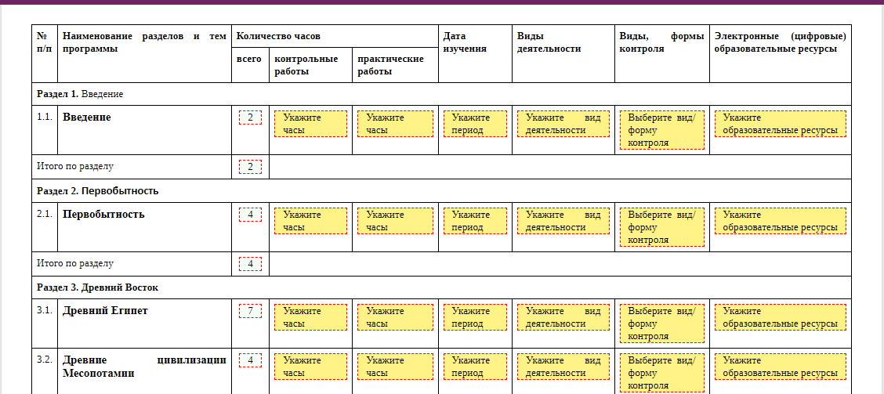

Slide 29
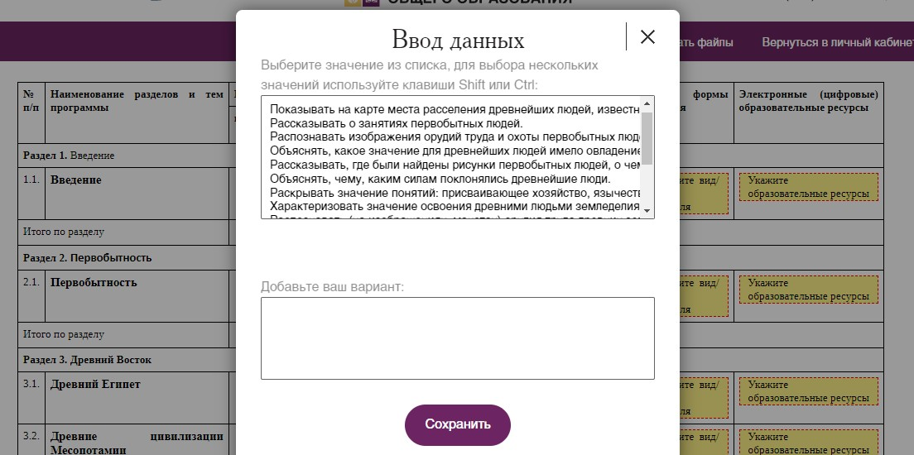

Slide 30
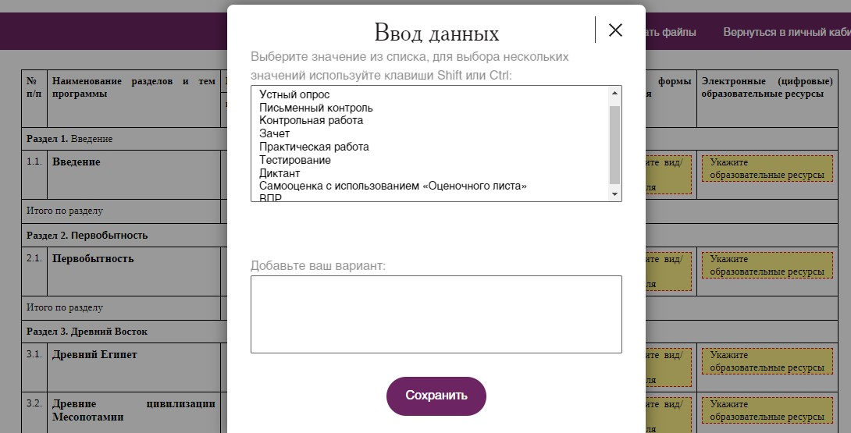

Slide 33
В период перехода на обновлённые ФГОС-2021
могут быть использованы любые учебно-методические комплекты, включённые в федеральный перечень учебников
особое внимание должно быть уделено изменению методики преподавания учебных предметов при одновременном использовании дополнительных учебных, дидактических материалов, ориентированных на формирование
предметных, метапредметных и личностных результатов
*Письмо Министерства просвещения от 11.11.2021 № 03-1899 «Об обеспечении учебными изданиями (учебниками и учебными пособиями) обучающихся в 2022/23 учебном году

